Slide 1
Музейная педагогика
Отдел методического и
Информационного обеспечения
ГБУК «ВОКМ»

Slide 2
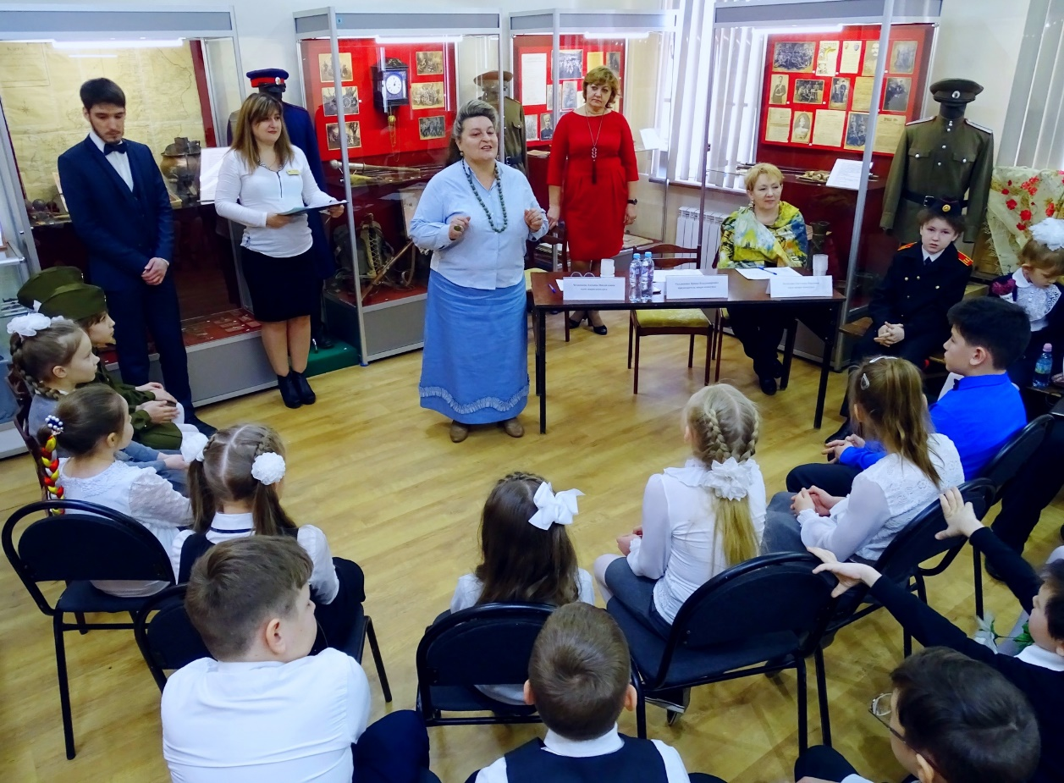
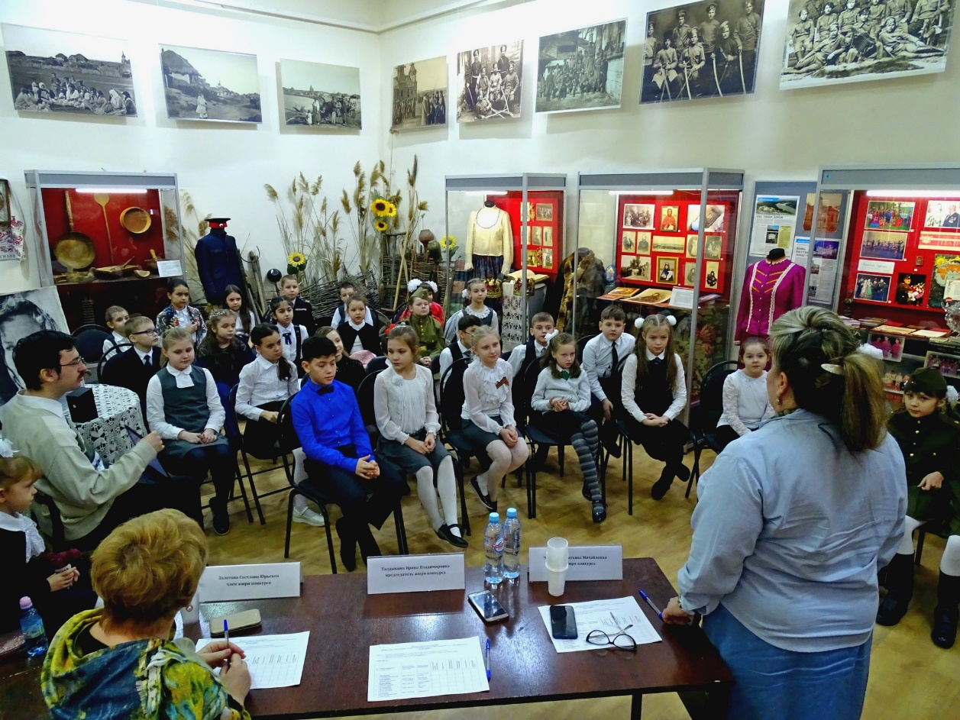
Музейная педагогика в настоящее время определяется как междисциплинарная область научного знания, которая занимается исследованием целей и задач, принципов, содержания, методов, форм реализации образовательной деятельности музеев, ориентированной на передачу культурного опыта.
Современная музейная педагогика направлена на приобщение подрастающего поколения к музею и его культуре с самого раннего возраста, активизацию творческих способностей личности, создание многоступенчатой системы музейного образования.

Slide 3
Музейная педагогика: объект, предмет, задачи, основные категории, методология.
Объект музейной педагогики – это культурно-образовательные аспекты музейной коммуникации, способствующие развитию и становлению личности в ходе общения с культурными ценностями в условиях музейной среды. Посетитель музея рассматривается не как объект образовательного воздействия, а как участник диалога.
Предмет музейной педагогики – исследование сущности, закономерностей и методов музейной коммуникации, способствующих развитию и становлению личности в ходе общения с культурными ценностями.

Slide 4
Центральным для этой отрасли педагогического знания становится понятие музейной культуры, трактуемой как степень подготовленности посетителя к восприятию предметной информации – осознание ценности подлинника и специфичности музейного языка, умение ориентироваться в музейной среде.
В широком смысле музейная культура - это ценностное отношение человека к действительности, подлинное уважение к истории, умение выявить в реальной жизни предметы музейного значения.

Slide 5
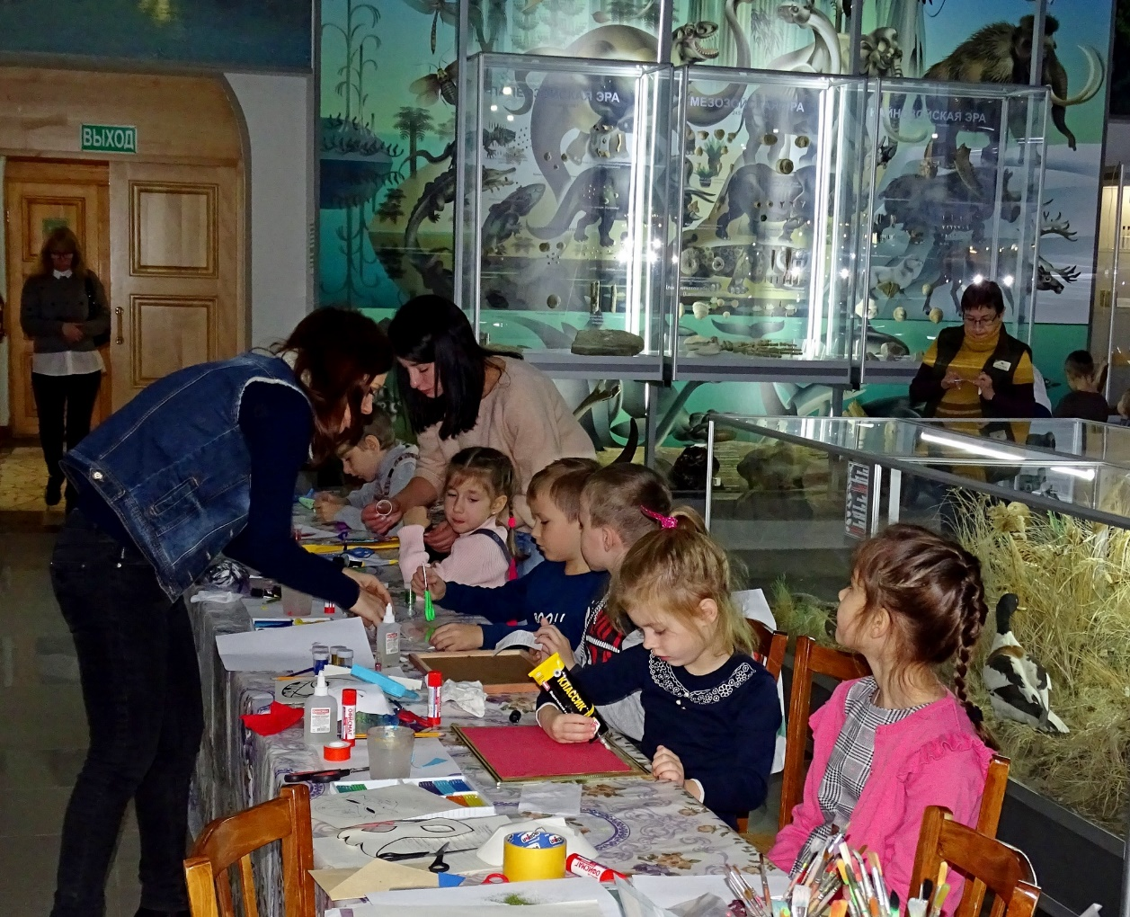
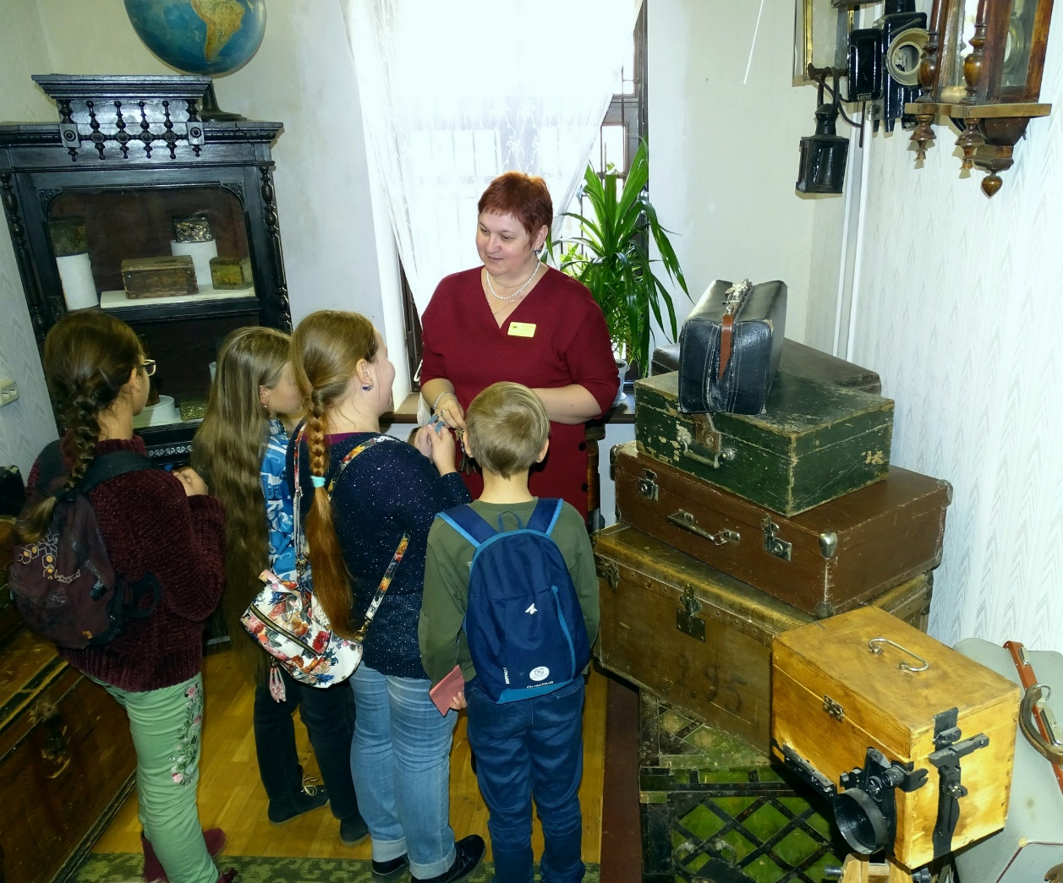
Педагогика музея основана на идее погружения личности в специально организованную предметно-пространственную среду, включающую произведения искусства и памятники природы, экзотические предметы и исторические реликвии. Осматривая выставленные коллекции и получая информацию о них, посетитель музея приобщается к истории и культуре, постигает разнообразие предметного мира, учится понимать конкретные проявления всеобщего.

Slide 6
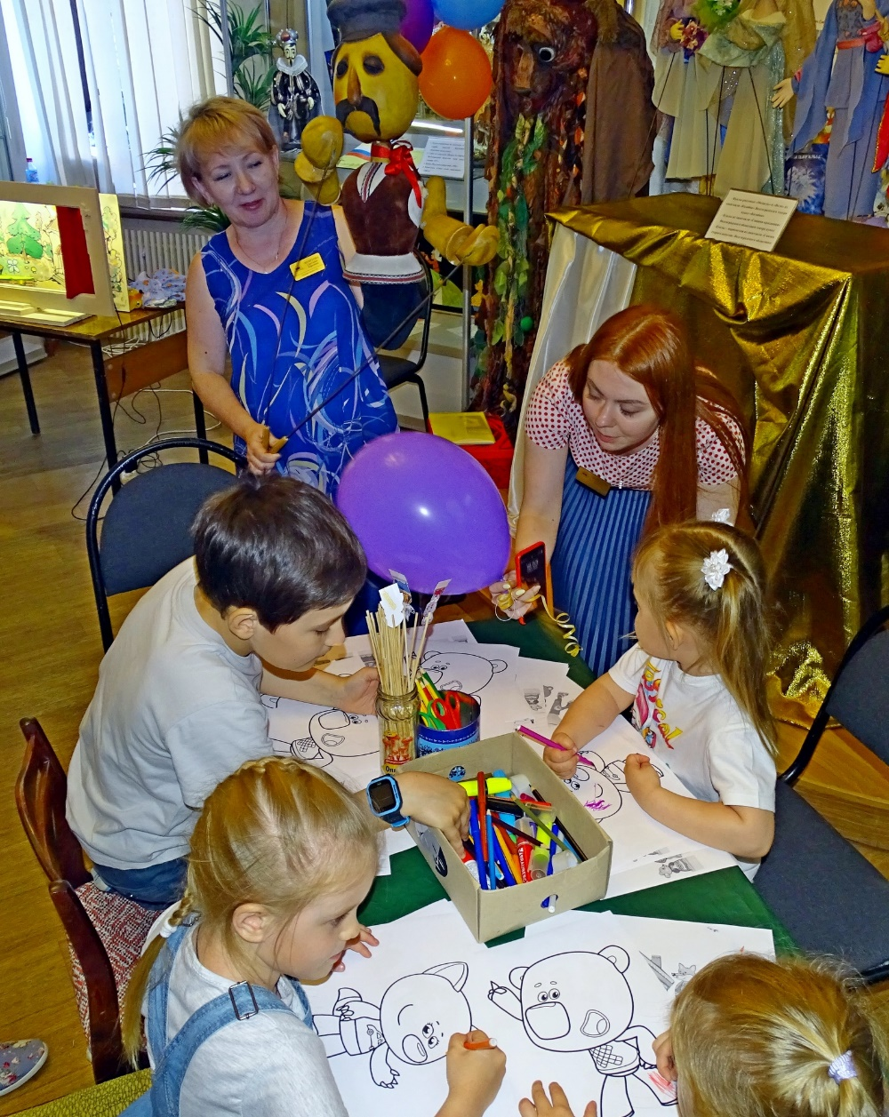
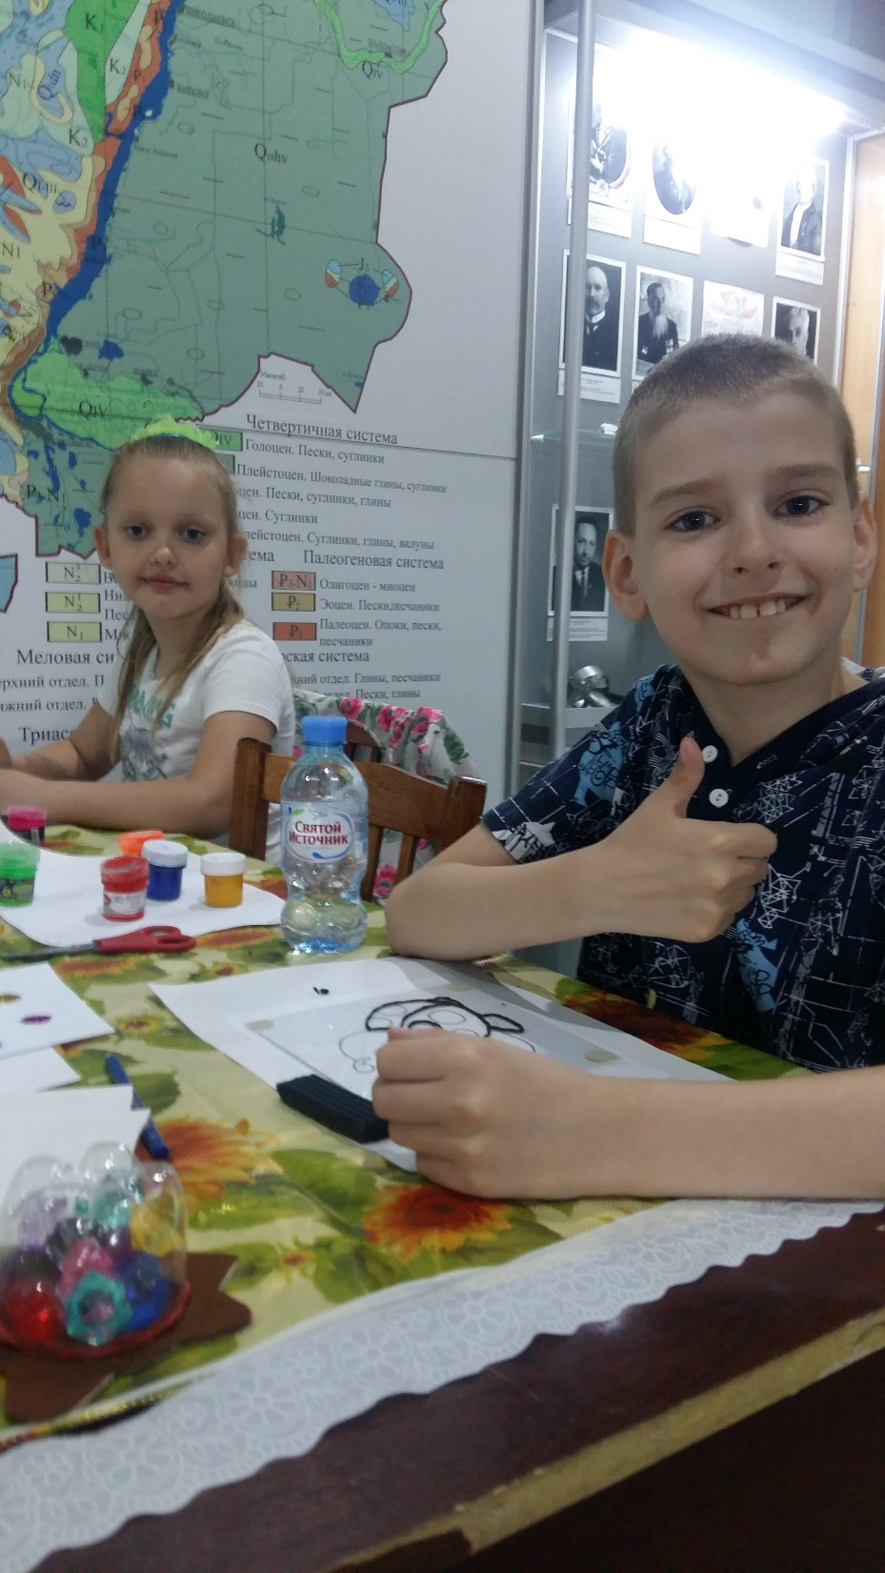
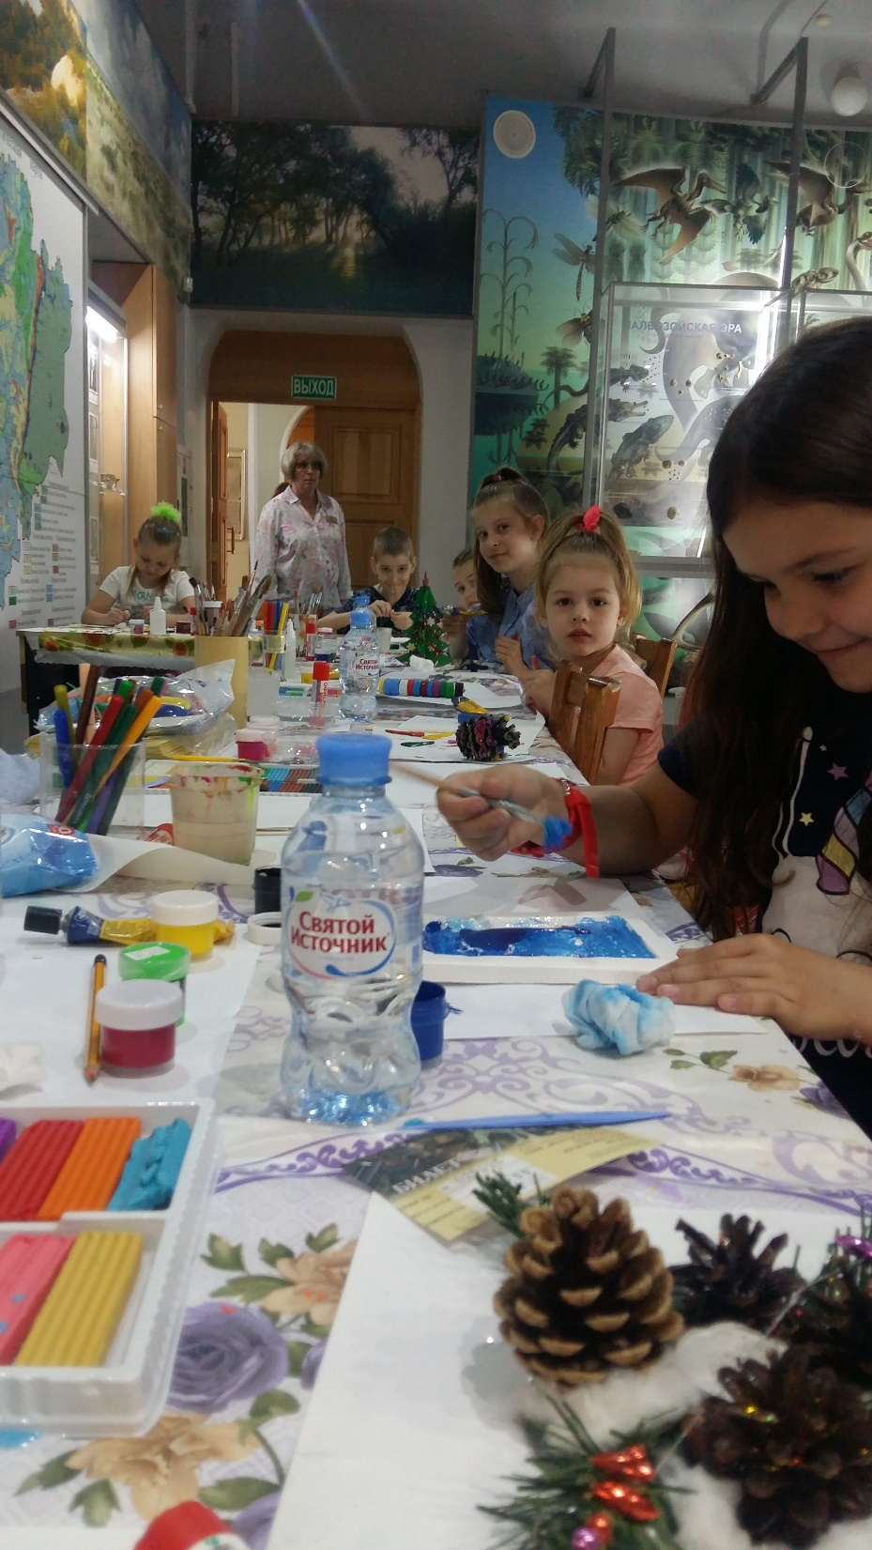
Музейная педагогика может оказать неоценимую помощь в процессе воспитания, помочь человеку стать творческой личностью, сформировать такую систему ценностей, при которой самым главным оказываются не деньги, а человеческие, нематериальные отношения. Она включает ребенка, человека в сферу культуры. Роль музейного педагога возрастает при движении целевых педагогических задач от просветительства к системному многоуровневому образованию музейными средствами, включающему формирование визуального мышления, художественного восприятия, музейной культуры и творческих начал.

Slide 7
Задачи музейной педагогики
1. Приобщение к музею и музейной культуре с раннего возраста. Формирование потребности в общении с культурным наследием и ценностного отношения к нему.
2. Активизация творческих способностей личности и творческой деятельности в музее. Поиск новых форм общения с культурным наследием.
3. Создание многоступенчатой системы музейного образования (школа – музей – учреждения дополнительного образования - вуз).

Slide 8
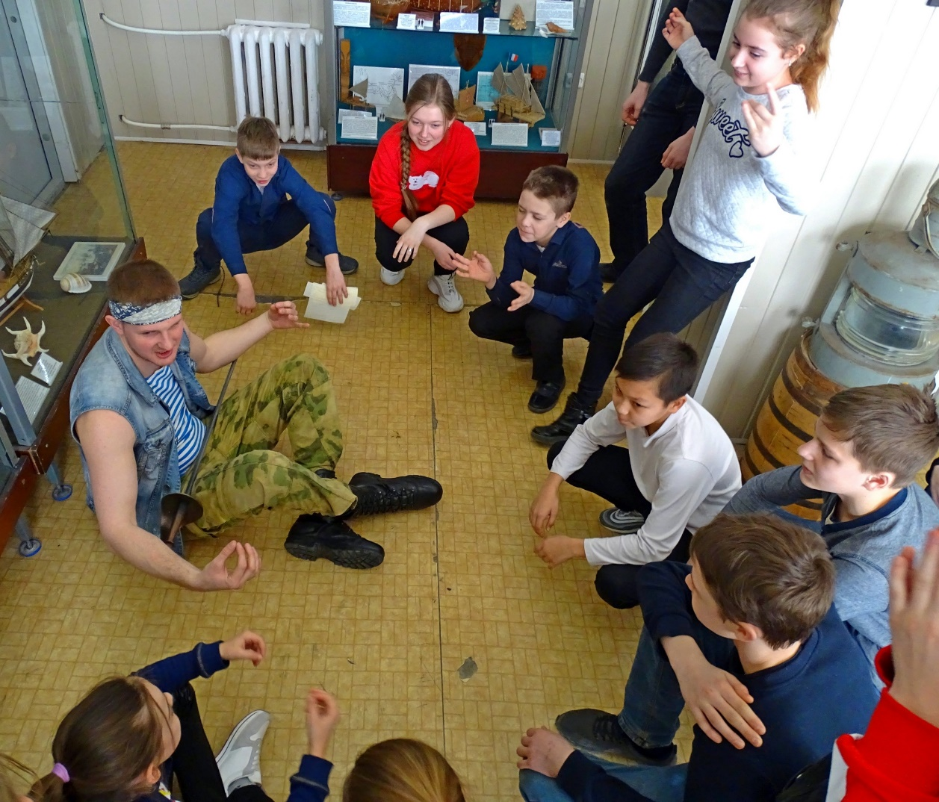
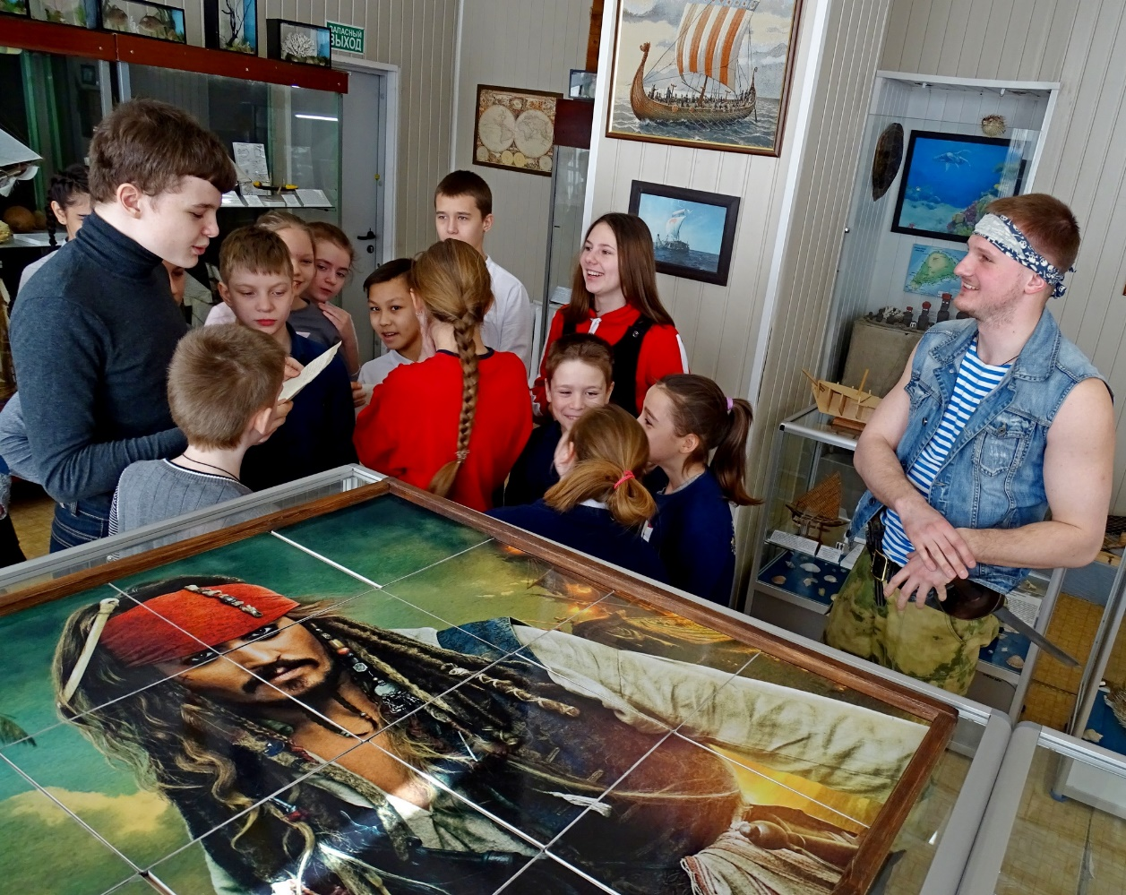
Методология
Методология музейной педагогики как способ познания сущности музейно-педагогического процесса по сути соответствует методологии педагогики и музеологии. Существуют основные методологические подходы.

Slide 9
Личностный подход
Известно, что художественная потребность – личностная, выступает как отношение индивида, которое определяется качеством, объемом и силой чувств, жизненных ценностей индивида, объективируемых искусством. Искусство лишь пробуждает чувственные силы субъекта, а не предопределяет их возникновение. Жизненная задача художественной потребности - естественным для данного индивида образом пробуждать в человеке огромный потенциал жизненных сил, подталкивать духовное развитие личности, ее ценностных ориентаций, отношений и чувств.

Slide 10
Деятельностный подход
В основу воспитания положена личная деятельность ученика и все искусство воспитателя сводится к тому, чтобы направлять и регулировать эту деятельность.
Диалогический, коммуникативный подход
Подход с музейными вещами, педагогом; диалог культур, музейная коммуникация
Культурологический подход
Использующий положения аксиологической философии.

Slide 11
Системный подход
Рассматривающий педагогический процесс как систему.
Средовой подход
подход в образовании есть совокупность теоретических положений и действий со средой, превращающих ее в средство управления процессами формирования и развития личности.
Компетентностный подход
Компетентность - новая единица измерения образованности человека, т. к. знания, умения и навыки уже полностью не удовлетворяют и не позволяют измерить уровень качества образования. Компетентностный подход в образовании устанавливает новый тип образовательных результатов, не сводимых к комбинации сведений и навыков, а ориентированный на способность и готовность личности к разрешению разного рода проблем, к деятельности. Эти образовательные результаты, называемые компетентностями, рассматриваются как способность личности решать сложные реальные задачи - профессиональной и социальной деятельности, самоопределения, мировоззренческие, коммуникативные, личностные.

Slide 12
Музейный предмет и экспозиция в музейно-образовательной среде
Музейный предмет - одно из центральных понятий музееведения, служащее для обозначения предметных результатов человеческой деятельности, ставших объектами познавательного и ценностного отношения и включенных в состав собрания музейного.
Музейные предметы могут оказывать разнообразное воздействие на личность, а именно – удивлять, устрашать, заинтересовывать, мотивировать, просвещать, веселить, вызывать сочувствие, познавательный интерес, эмоциональный отклик разного рода, желания, например, сохранить, запомнить и т. д.
С его помощью происходит погружение в культуру и педагог оказывается вооруженным новыми формами, методами и приемами обучения и воспитания на основе включения музейного предмета в учебно-воспитательный процесс.

Slide 13
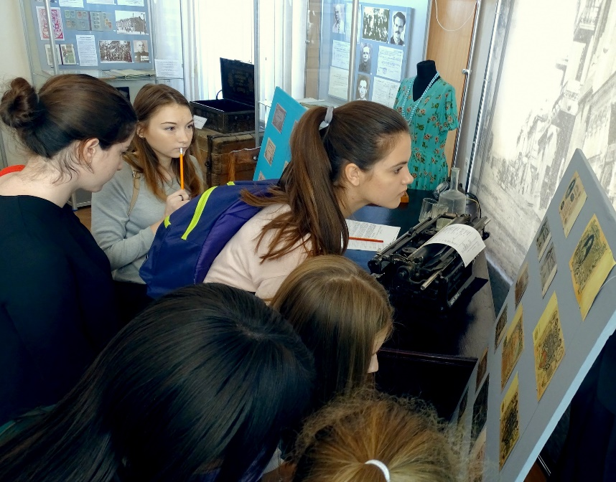
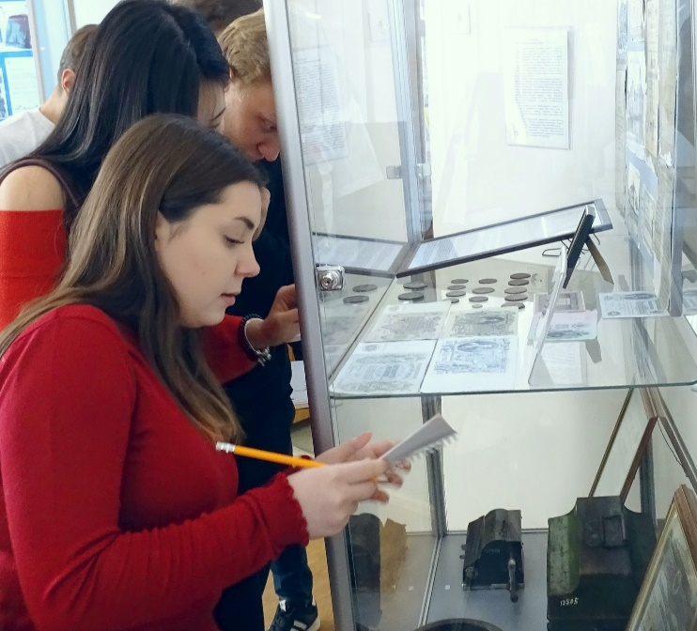
К средствам педагогического взаимодействия относится и специально организованная предметно-пространственная среда - музейная экспозиция, поскольку она оказывает значительное воздействие на личность и активно "участвует" в образовательном процессе.
Экспозиция музейная–целенаправленная, научно обоснованная демонстрация музейных предметов, композиционно организованных, комментированных, технически и художественно оформленных, создающих специфический музейный образ природных и общественных явлений.
А. М. Разгон определяет музейную экспозицию как специфическую предметно-пространственную среду, создающую оптимальные условия для демонстрации предметов искусства и производящую эстетическое воздействие на посетителя

Slide 14
Музей как педагогическая система: функции, содержательные смыслы и образы.
Научно-документационная функция заключается в выявлении, отборе музейных предметов, их учете, описании и паспортизации и реализуется в комплектовании фондов.
Охранная функция выражает создание условий хранения предметов (температура, влажность и др.), их реставрацию.
Исследовательская функция состоит в разработке концепции музея, комплектовании его фондов, паспортизации, систематизации, методике хранения, а также включает в себя научное проектирование экспозиций, выставок, выпуск печатной продукции: аннотаций, рецензий, этикетажа, справочных изданий и др.
Просветительская функция музея по сути своей является образовательной и заключается в приобщению к музею и его культуре с раннего возраста, в формировании потребности общения с культурным наследием, т. е. это область применения науки музейной педагогики.

Slide 15
Содержательные смыслы музея
Хранилище материальных вещей – свидетелей эпохи, культуры. Реализуется в создании фондов и дальнейшем экспонировании, показе коллекций
Хранилище знаков пребывания материальных свидетелей культуры: идей, эмоций, духа, отношений эпохи, в том числе ценностных, местности, социокультурной среды – временные и координатные привязки.
Социальный институт, как форма и место социальной работы, место формирования социальных эмоций и поведения.
Педагогическая система. Музейно-педагогический процесс представляет собой системно организованное и четко направленное развивающееся взаимодействие педагогов и обучаемых, ориентированное на формирование средствами искусства в условиях музейной среды творчески развитой, целостной личности. Исключительно важной представляется роль музейных педагогов, экскурсоводов, методистов, которые выступают как аниматоры музейных экспозиций, представляют связующее звено между источниками первичной информации и посетителями, делают эту информацию доходчивой и осмысленной.

Slide 16
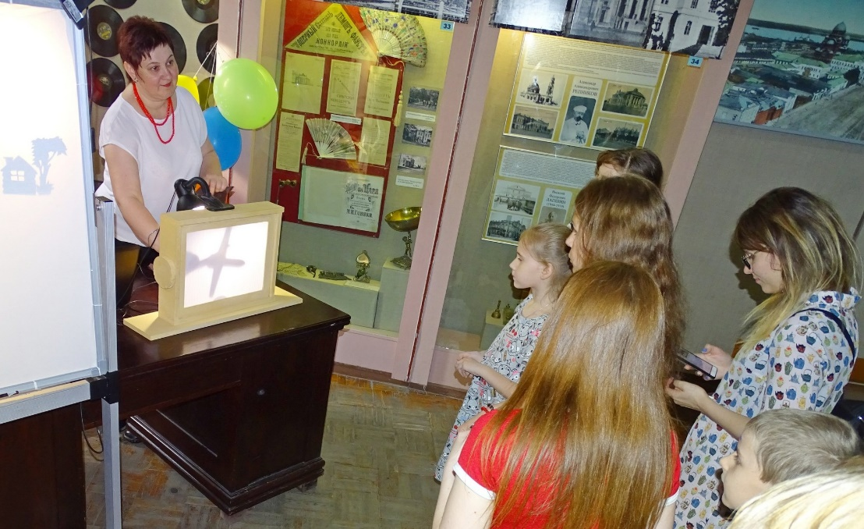
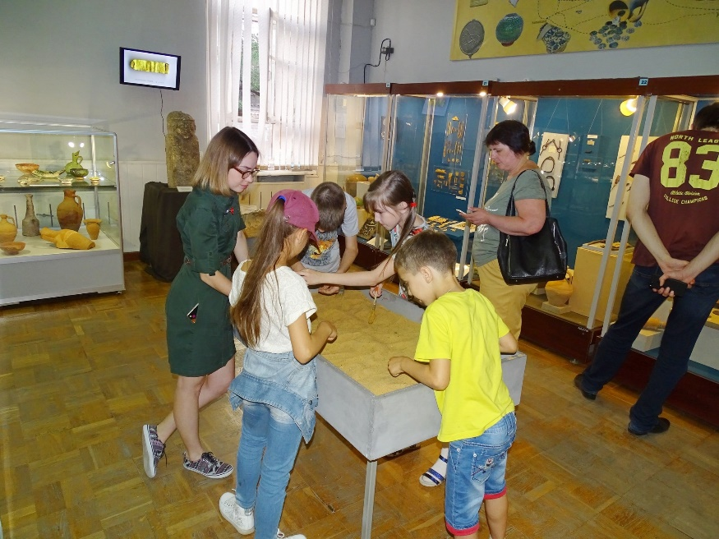
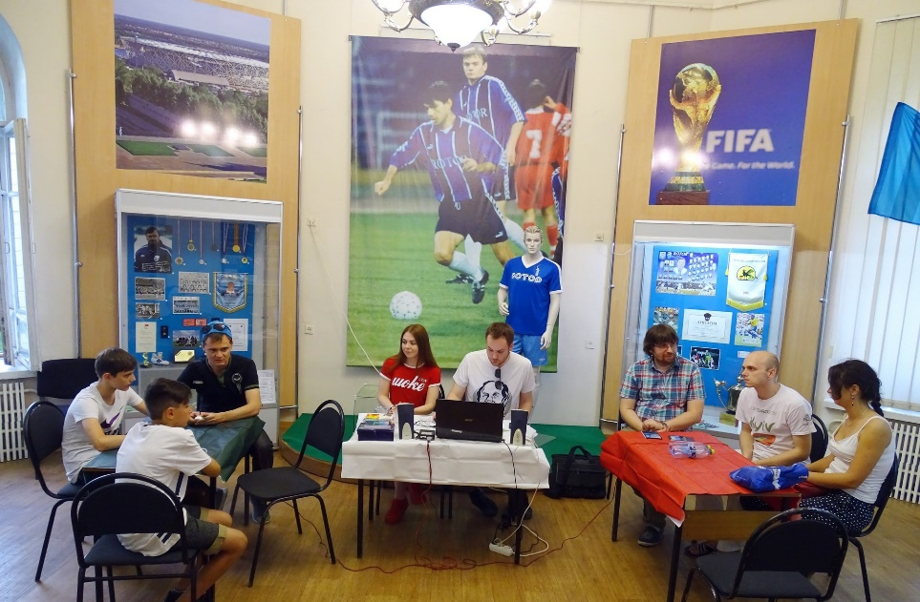
С усилением потребности посетителей в общении, культурном отдыхе получают распространение музейные праздники, театрализованные представления, концерты, встречи с интересными людьми, семейные абонементы выходного дня. Практикуются разнообразные занятия на экспозиции, музейные игры, используются интерактивные экспонаты, музейно-педагогические программы для учащихся.
С развитием компьютеризации и повсеместного использования сети Интернет появляются новые формы реализации образовательной функции музея, например, создание виртуальных музеев.

Slide 17
Спасибо за внимание!

